Slide 1



Estudios del Tanaj 14
Visión Cabalista de Pésaj
Por: Eliyahu BaYona
Director Shalom Haverim Org
New York

Slide 2
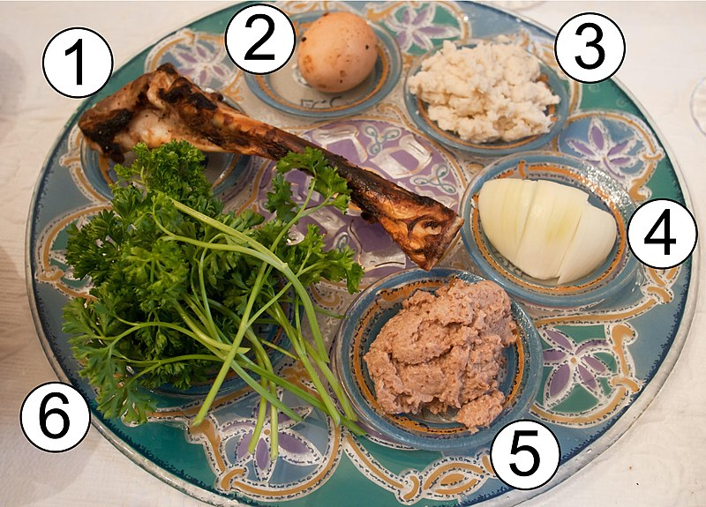
Estudios del Tanaj –Pésaj
1. Zeroah (Hueso) 2. Beitzah (Huevo asado) 3. Maror /Jazeret (horseradish-Rábano Picante) 4. Karpas (cebolla) 5. Jaroset 6. Maror /Chazeret (Perejil)

Slide 3
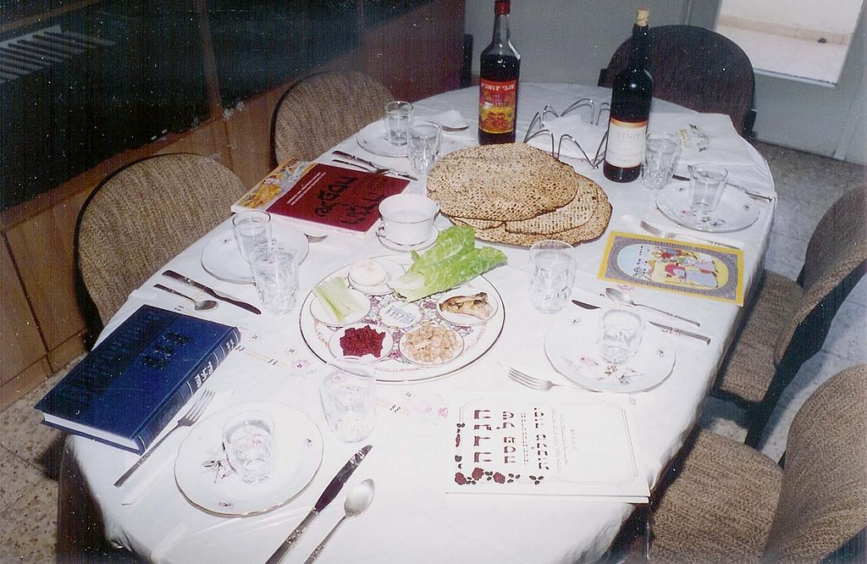
Estudios del Tanaj –Pésaj
1. Zeroah (Hueso) 2. Beitzah (Huevo asado) 3. Maror /Jazeret (horseradish-Rábano Picante) 4. Karpas (cebolla) 5. Jaroset 6. Maror /Chazeret (Perejil)

Slide 4
Estudios del Tanaj 14
Visión Cabalista de Pésaj
12:2 Este mes os será el principio de los meses; os será el primero de los meses del año.
Hajodesh hazeh lajem rosh jodashim rishon hu lajem lejodeshey hashanah.
Dios recomienda que el mes hebreo Nisan se considere como el primero de los meses del año israelita.

Slide 5
Estudios del Tanaj 14
Visión Cabalista de Pésaj
(Lo anterior, a pesar de que, según la tradición, el mundo fue creado el primer día del mes de Tishrí), indicando con esto el comienzo de la vida judaica y su redención.
El mes de Nisán es el mes de la liberación para el pueblo israelita, por cuya causa se celebra la festividad de la Pascua (Pésaj).

Slide 6
Estudios del Tanaj 14
Visión Cabalista de Pésaj
En efecto, ¿qué pueden representar para un pueblo esclavo los días, las estaciones y las festividades?
Para él el tiempo no sigue su curso, y su existencia es como una noche eterna.
Fue justamente con su liberación cuando los israelitas comenzaron a contar el tiempo y las fechas.

Slide 7
Estudios del Tanaj 14
Visión Cabalista de Pésaj
12:3 Hablad a toda la congregación de Israel, diciendo: El día diez de este mes tomará para sí cada cual una cría (de carnero o de cabra) conforme a su casa paterna, una cría por cada familia.
Daberu el-kol-adat Yisra'el lemor be'asor lajodesh hazeh veyikju lahem ish seh leveyt-avot seh labayit.

Slide 8
Estudios del Tanaj 14
Visión Cabalista de Pésaj
12:4 Y si la familia fuere demasiado pequeña para una cría, entonces él y su vecino inmediato a su casa la tomarán, conforme al número de las almas; según el comer de cada uno haréis la cuenta sobre la cría.
Ve'im-yim'at habayit miheyot miseh velakaj hu ushjeno hakarov el-beyto bemijsat nefashot ish lefi ojlo tajosu al-haseh.

Slide 9
Estudios del Tanaj 14
Visión Cabalista de Pésaj
12:5 La cría será sin defecto, macho de un año, de los corderos o de las cabras la tomaréis.
Seh tamim zajar ben-shanah yihyeh lajem min-hakvasim umin-ha'izim tikaju.
12:6 Y la guardaréis hasta el día catorce de este mes; entonces la degollará toda la congregación de Israel, a la caída de la tarde. (3 a 5 de la tarde: Flavio Josefo)
Vehayah lajem lemishmeret ad arba'ah asar yom lajodesh hazeh veshajatu oto kol kehal adat-Yisra'el beyn ha'arba'im.

Slide 10
Estudios del Tanaj 14
Visión Cabalista de Pésaj
12:7 Y tomarán de la sangre y la pondrán en las dos jambas y en el dintel de las casas en que la han de comer.
Velakeju min-hadam venatenu al-shtey hamezuzot ve'al-hamashkof al habatim asher-yojlu oto bahem.
Lo anterior debemos conectarlo a lo que Hashem le ordenó a Moshé y a todo el pueblo hacer al entrar en la Tierra Prometida, que conocemos popularmente como el Shemá:

Slide 11
Estudios del Tanaj 14
Visión Cabalista de Pésaj
6:4 Oye, Israel: el Eterno, nuestro Dios, el Eterno es uno.
Shma Yisra'el Adonay Eloheynu Adonay Ejad.
6:5 Y amarás al Eterno, tu Dios, con todo tu corazón y con toda tu alma y con todo tu poder.
Ve'ahavta et-Adonay Eloheyja bejol-levavja uvejol-nafsheja uvejol-me'odeja.

Slide 12
Estudios del Tanaj 14
Visión Cabalista de Pésaj
6:6 Y estas palabras que te ordeno hoy, han de permanecer sobre tu corazón;
Vehayu hadevarim ha'eleh asher anoji metsaveja hayom al-levaveja.
6:7 y las inculcarás a tus hijos, y hablarás de ellas estando en tu casa, y andando por el camino, y al acostarte y al levantarte;
Veshinantam levaneyja vedibarta bam beshivteja beveyteja uvelejteja vaderej uveshojbeja uvekumeja.

Slide 13
Estudios del Tanaj 14
Visión Cabalista de Pésaj
6:8 y las atarás por señal en tu mano, y estarán por frontales entre tus ojos;
Ukshartam le'ot al-yadeja vehayu letotafot beyn eyneyja.
6:9 y las escribirás sobre las jambas de tu casa y en tus portones.
Ujtavtam al-mezuzot beyteja uvish'areyja.

Slide 14
Estudios del Tanaj 14
Visión Cabalista de Pésaj
12:8 Y comerán la carne en aquella misma noche, asada al fuego, con panes ázimos y con hierbas amargas la comerán.
Ve'ajlu et-habasar balaylah hazeh tsli-esh umatsot al-merorim yojeluhu.
12:9 No comeréis de ella medio asada, ni cocida en agua, sino bien asada al fuego, tanto su cabeza como sus patas y sus entrañas.
Al-tojlu mimenu na uvashel mevushal bamayim ki im-tsli-esh rosho al-kra'av ve'al-kirbo.

Slide 15
Estudios del Tanaj 14
Visión Cabalista de Pésaj
12:10 Y no dejaréis que sobre nada de ella hasta la mañana; y lo que sobrare de ella hasta la mañana, en el fuego lo quemaréis.
Velo-totiru mimenu ad-boker vehanotar mimenu ad-boker ba'esh tisrofu.
12:11 De esta manera pues la comeréis: Ceñidos vuestros lomos y con el calzado en vuestros pies y el báculo en vuestra mano; y la comeréis apresuradamente; es el sacrificio pascual al Eterno.
Vejajah tojlu oto motneyjem jagurim na'aleyjem beragleyjem umakeljem beyedjem va'ajaltem oto bejipazon pesaj hu l'Adonay.

Slide 16
Estudios del Tanaj 14
Visión Cabalista de Pésaj
12:12 Y pasaré por la tierra de Egipto esta noche y heriré a todo primogénito en la tierra de Egipto, así de hombre como de bestia; sobre todos los dioses de Egipto ejecutaré juicios Yo, el Eterno.
Ve'avarti ve'erets-Mitsrayim balaylah hazeh vehikeyti jol-bejor be'erets Mitsrayim me'adam ve'ad-behemah uvejol-elohey Mitsrayim e'eseh shfatim ani Adonay.

Slide 17
Estudios del Tanaj 14
Visión Cabalista de Pésaj
12:13 Y la sangre os servirá de señal en las casas en donde estuviereis; y a ver Yo la sangre os pasaré por alto, de modo que no habrá entre vosotros plaga destructora cuando Yo hiera la tierra de Egipto.
Vehayah hadam lajem le'ot al habatim asher atem sham vera'iti et-hadam ufasajti alejem velo-yihyeh vajem negef lemashjit behakoti be'erets Mitsrayim.

Slide 18
Estudios del Tanaj 14
Visión Cabalista de Pésaj
12:14 Y tendréis este día por memorial y lo celebraréis como fiesta al Eterno en todas vuestras generaciones; por ley perpetua lo celebraréis.
Vehayah hayom hazeh lajem lezikaron vejagotem oto jag l'Adonay ledoroteyjem jukat olam tejaguhu.

Slide 19
Estudios del Tanaj 14
Visión Cabalista de Pésaj
12:15 Siete días comeréis panes ázimos, pero desde el día primero apartaréis de vuestras casas la levadura; pues cualquiera que comiere pan fermentado desde el día primero hasta el día séptimo, esa alma será segregada de Israel.
Shiv'at yamim matsot tojelu aj bayom harishon tashbitu se'or mibateyjem ki kol-ojel jamets venijretah hanefesh hahi miYisra'el miyom harishon ad-yom hashvi'i.

Slide 20
Estudios del Tanaj 14
Visión Cabalista de Pésaj
La Mesa del Seder : una perspectiva cabalística
Del rabino Eliyahu Yaakov
Una mirada más profunda a matzá, karpas, jaroset y más.
Llamamos a los eventos de la noche con la palabra Séder, que significa orden.

Slide 21
Estudios del Tanaj 14
Visión Cabalista de Pésaj
La Mesa del Seder : una perspectiva cabalística
Los cabalistas explican que todo lo que necesita hacer es echar un vistazo a la historia judía para saber que para el pueblo judío "por encima del orden natural" es el "orden natural". Lo milagroso es la norma.
Con este entendimiento, exploremos cada uno de los elementos en la Mesa de la Pascua.

Slide 22
Estudios del Tanaj 14
Visión Cabalista de Pésaj
La Mesa del Seder : una perspectiva cabalística
Matzá
Vino
Un Plato de Seder (Keará) con:
Karpas (apio, pepino, perejil o papa)
Maror (lechuga o rábano picante)
Jaroset (manzanas, nueces y mezcla de vino)
Hueso (Zero’ah)
Huevo

Slide 23
Estudios del Tanaj 14
Visión Cabalista de Pésaj
La Mesa del Seder : una perspectiva cabalística
Vino – Yayín. El judaísmo parece obsesionado con el vino. En los eventos espirituales: bodas, brit Milás, Shabat, el judaísmo incluye una copa de vino. ¿Por qué?
El vino se produce a partir del material dentro de la uva.

Slide 24
Estudios del Tanaj 14
Visión Cabalista de Pésaj
La Mesa del Seder : una perspectiva cabalística
Viene de un lugar que está oculto en el interior, y ejemplifica lo que está oculto y debe surgir.
Del mismo modo, la espiritualidad está oculta en nuestro mundo físico y debe ser realizada.

Slide 25
Estudios del Tanaj 14
Visión Cabalista de Pésaj
La Mesa del Seder : una perspectiva cabalística
Por esta razón, el valor numérico de la palabra hebrea para vino, Yayín, es el mismo que el valor numérico de la palabra hebrea para secreto, Sod.
יין - 10 + 10 + 50 =70
סוד - 60 + 6 + 4 =70
El vino ejemplifica el "secreto" de lo físico, es decir, lo espiritual.

Slide 26
Estudios del Tanaj 14
Visión Cabalista de Pésaj
La Mesa del Seder : una perspectiva cabalística
Por lo tanto, en cualquier momento o evento espiritual, el judaísmo agrega vino para sacar el potencial espiritual inherente a ese evento.
Como dice el Talmud, "Cuando entra el vino, sale el secreto".

Slide 27
Estudios del Tanaj 14
Visión Cabalista de Pésaj
La Mesa del Seder : una perspectiva cabalística
Karpas
La palabra Karpas tiene doble significado. Karpas tiene el significado bíblico de una tela de colores suaves.
Sin embargo, en el Séder, nos hemos familiarizado con un significado adicional de la palabra Karpas, una verdura verde.

Slide 28
Estudios del Tanaj 14
Visión Cabalista de Pésaj
La Mesa del Seder : una perspectiva cabalística
¿Cuál es la conexión entre el tejido Karpas y el vegetal Karpas? ¿Y qué hacen los vegetales Karpas en el Séder?
Rashí implica la conexión explicando que la capa especial de Joseph estaba hecha de Karpas, tela de colores suaves.
Fue el abrigo de José el que comenzó el último descenso del pueblo judío a Egipto.

Slide 29
Estudios del Tanaj 14
Visión Cabalista de Pésaj
La Mesa del Seder : una perspectiva cabalística
Cuando Jacob le dio a José este abrigo especial, los hermanos de José estaban celosos.
Esto llevó a los hermanos a vender a José a la gente, quien a su vez lo vendieron a la esclavitud en Egipto.

Slide 30
Estudios del Tanaj 14
Visión Cabalista de Pésaj
La Mesa del Seder : una perspectiva cabalística
Antes de entrar en los temas principales del Séder, es decir, la esclavitud y la redención del pueblo judío, comemos Karpas, lo que alude a la forma en que llegamos a la esclavitud egipcia en primer lugar.

Slide 31
Estudios del Tanaj 14
Visión Cabalista de Pésaj
La Mesa del Seder : una perspectiva cabalística
Agua salada
La sal es única porque es amarga por sí sola, aunque endulza y resalta el sabor de lo que se le agrega. Por esta razón, la sal es el alimento básico del sufrimiento.
Hay dos perspectivas del sufrimiento: el sufrimiento sin propósito y el sufrimiento con propósito.

Slide 32
Estudios del Tanaj 14
Visión Cabalista de Pésaj
La Mesa del Seder : una perspectiva cabalística
El sufrimiento sin propósito es sufrimiento sin razón, sin valor o sin meta final, y por lo tanto es completamente amargo.
Se basa en una visión de la vida a través del ojo de la cerradura:
"Lo que está justo delante de mis ojos es todo lo que hay y no hay un esquema más grandioso".

Slide 33
Estudios del Tanaj 14
Visión Cabalista de Pésaj
La Mesa del Seder : una perspectiva cabalística
Los cabalistas explican que, por esta razón, la reacción de una persona con dolor es cerrar los ojos, ya que los ojos físicos no ven el propósito espiritual.
Al igual que una persona entrecierra los ojos, que es un cierre parcial de los ojos para enfocarse en algo en la distancia física, uno puede cerrar los ojos completamente para enfocarse en algo en la "distancia espiritual".

Slide 34
Estudios del Tanaj 14
Visión Cabalista de Pésaj
La Mesa del Seder : una perspectiva cabalística
El sufrimiento intencional se refuerza al comprender el contexto más amplio: que todo es de Dios y para lo mejor.
En el Séder, sumergimos el Karpas en agua salada para encarnar el concepto de sufrimiento intencional, que consideramos cualquier sufrimiento en la vida como una cirugía para nuestro mejoramiento final en lugar de una tortura sin sentido.

Slide 35
Estudios del Tanaj 14
Visión Cabalista de Pésaj
La Mesa del Seder : una perspectiva cabalística
(Además, sumergimos Karpas en agua salada para representar las lágrimas lloradas por el pueblo judío mientras estaban esclavizados bajo el dominio egipcio).
Vemos estos dos lados de sal expresados ​​por el Mar Muerto.

Slide 36
Estudios del Tanaj 14
Visión Cabalista de Pésaj
La Mesa del Seder : una perspectiva cabalística
Debido a su alta concentración de sal, el Mar Muerto no contiene vida, pero tiene una capacidad increíble para curar.
Por sí solo, el Mar Muerto es "amargo", pero cuando una persona se sumerge en el Mar Muerto, se "endulza".

Slide 37
Estudios del Tanaj 14
Visión Cabalista de Pésaj
La Mesa del Seder : una perspectiva cabalística
Hueso
El hueso no se come en el Séder.
Más bien es un recordatorio de la ofrenda de cordero de la Pascua traída durante los tiempos del Templo.
El mensaje subyacente de esta ofrenda puede ser inferido por sus leyes:

Slide 38
Estudios del Tanaj 14
Visión Cabalista de Pésaj
La Mesa del Seder : una perspectiva cabalística
El cordero de Pésaj debía tener un año de edad, sin fracturas, comido entero y en una sola casa.
- Todos representando el tema de la unidad y la unicidad.
Así, los cabalistas explican que el Cordero Pascal es una expresión de la unidad entre Dios y el pueblo judío.

Slide 39
Estudios del Tanaj 14
Visión Cabalista de Pésaj
La Mesa del Seder : una perspectiva cabalística
Además, la ofrenda fue específicamente un cordero,
Y por qué un cordero?
De acuerdo con los Sabios, el cuerpo entero de un cordero siente el dolor de cada miembro, aludiendo al destino compartido de todos y cada uno de los judíos.

Slide 40
Estudios del Tanaj 14
Visión Cabalista de Pésaj
La Mesa del Seder : una perspectiva cabalística
Matzá
Al Matzá se le conoce como el Pan de la Libertad y el Pan de la Pobreza.
¿Qué tiene que ver la pobreza con la libertad?
Los cabalistas explican que una persona pobre a menudo está sola y sin nada.

Slide 41
Estudios del Tanaj 14
Visión Cabalista de Pésaj
La Mesa del Seder : una perspectiva cabalística
Sin embargo, en cierto sentido, esta instantánea de la pobreza contiene un cierto atisbo de libertad: si no tiene nada, entonces no tiene apegos que lo contengan.
De manera similar, los Sabios enseñan: "Acumular posesiones es acumular preocupaciones".
O en la lengua vernácula, "Más dinero, más problemas".

Slide 42
Estudios del Tanaj 14
Visión Cabalista de Pésaj
La Mesa del Seder : una perspectiva cabalística
Llevando esto a otro nivel, la libertad más profunda que una persona puede alcanzar es dentro de uno mismo:
la libertad de sus instintos, inclinaciones, naturalezas y crianzas, lo que le permite ser verdaderamente capaz de hacer una elección libre.

Slide 43
Estudios del Tanaj 14
Visión Cabalista de Pésaj
La Mesa del Seder : una perspectiva cabalística
Esta es la esencia del matzá: harina y agua simples, sin añadir ni agregar otras cosas.
Además, el Zohar, el trabajo principal de la Cabalá, se refiere a matzá como "alimento de fe".
Esto se debe a que, a diferencia del jaméts que se eleva por sí solo, matzá no hace nada por sí solo.

Slide 44
Estudios del Tanaj 14
Visión Cabalista de Pésaj
La Mesa del Seder : una perspectiva cabalística
Todo está hecho por su creador.
Así como entra en el horno, también sale.
El mensaje de matzá es que el mundo natural no funciona por sí solo.
Más bien, todo está dirigido por su Creador.
Este es también el mensaje de los milagros que ocurrieron en la redención judía de Egipto.

Slide 45
Estudios del Tanaj 14
Visión Cabalista de Pésaj
La Mesa del Seder : una perspectiva cabalística
Los egipcios creían erróneamente que el mundo funcionaba de acuerdo con las constelaciones y que no había nada Superior que tirara de las cuerdas.
Curiosamente, la civilización egipcia inventó el pan con levadura, un pan que "se eleva por sí solo".

Slide 46
Estudios del Tanaj 14
Visión Cabalista de Pésaj
La Mesa del Seder : una perspectiva cabalística
Maror- Hierbas Amargas
Es bien sabido que el significado de Maror es ayudarnos a conectarnos con la amargura de la esclavitud egipcia.
¿Por qué, de hecho, los judíos se encuentran a menudo esclavizados y pateados constantemente?

Slide 47
Estudios del Tanaj 14
Visión Cabalista de Pésaj
La Mesa del Seder : una perspectiva cabalística
En la Cabalá, se enseña que cada nación tiene un ángel ministrador, un "emisario" de Dios.
Excepto por el pueblo judío, que tiene a Dios "directamente" por encima de ellos.
Cuando el pueblo judío se adhiere a Dios, no hay forma de que otra nación pueda hacer valer su voluntad o gobernar sobre ellos.

Slide 48
Estudios del Tanaj 14
Visión Cabalista de Pésaj
La Mesa del Seder : una perspectiva cabalística
Sin embargo, si el pueblo judío deja a Dios, se queda sin nada e inevitablemente caerá bajo el control amargo de otra nación.
Jaroset
Los Sabios dan tres razones para comer Jaroset:

Slide 49
Estudios del Tanaj 14
Visión Cabalista de Pésaj
La Mesa del Seder : una perspectiva cabalística
Jaroset, como sustancia pastosa, conmemora el mortero con el que los judíos tuvieron que trabajar cuando construyeron en Egipto.
En Egipto, las mujeres judías, creyendo que pronto serían redimidas, atraerían a sus esposos, agotados y frustrados por el trabajo difícil, para seguir teniendo hijos y perpetuar la nación.

Slide 50
Estudios del Tanaj 14
Visión Cabalista de Pésaj
La Mesa del Seder : una perspectiva cabalística
En la Cabalá, el fruto del tapuaj (generalmente traducido como manzana o cítricos) es una referencia a la feminidad.
Así, el afrutado Jaroset nos recuerda la justicia de las mujeres que afirmaron su feminidad de esta manera loable.

Slide 51
Estudios del Tanaj 14
Visión Cabalista de Pésaj
La Mesa del Seder : una perspectiva cabalística
Jaroset nos recuerda la sangre, ya sea la sangre judía derramada en Egipto o la primera de las Diez Plagas en las que el agua de los egipcios se convirtió en sangre.
De estos significados diferentes detrás de Jaroset, resulta que Jaroset es a la vez "amargo" y "dulce" simultáneamente.

Slide 52
Estudios del Tanaj 14
Visión Cabalista de Pésaj
La Mesa del Seder : una perspectiva cabalística
Quizás es por eso que el dulce Jaroset se come con el Maror amargo; por un lado, Jaroset es un recordatorio de los eventos amargos, y por otro lado endulza al Maror amargo.
Huevo
Durante los tiempos del Templo Sagrado, el pueblo judío traía una ofrenda festiva llamada Jagigá.

Slide 53
Estudios del Tanaj 14
Visión Cabalista de Pésaj
La Mesa del Seder : una perspectiva cabalística
Hoy, durante este exilio espiritual del pueblo judío, colocamos un huevo en el plato del Séder.
El huevo está asociado con el duelo, ya que es redondo y, por lo tanto, simboliza el círculo de la vida.
Inspira sentimientos de dolor y consuelo, sabiendo que estamos actualmente sin el Templo y esta ofrenda, pero esperamos y rezamos por "¡El próximo año en la Jerusalén reconstruida!"

Slide 54
Fuentes: Torah, Talmud, Sefaria, Jewish Concepts, Wikipedia, Kabbalah Online, Zohar, Rambán, Rashí, Maimonides, Bereshit con Rashí, Rabí Shimsom Rafael Hirsch, El Jumash, Dr. Yael Ziegler.
https://www.chabad.org/kabbalah/article_cdo/aid/719328/jewish/He-Who-Steals.htm
https://www.chabad.org/kabbalah/article_cdo/aid/380377/jewish/The-Heart-and-Its-Energy.htm
https://www.rabbidavidcooper.com/cooper-print-index/2010/11/8/2358-five-dimensions-of-the-soul.html
Derechos Reservados Shalom Haverim Org
http://www.shalomhaverim.org
Director: -
ELIYAHU BAYONA BEN YOSEF
11 de Nisán, 5779 – Abril 16, 2019 Monsey New York

